Slide 1
Пути осуществления духовно- нравственного воспитания дошкольников в условиях ФГОС.
Чакрян .К.В.

Slide 2
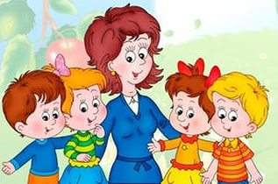
ПРОЦЕСС ДУХОВНО-НРАВСТВЕННОГО ВОСПИТАНИЯ ДОШКОЛЬНИКА ПРЕДЛАГАЕТ:
АКТИВНОЕ И ЗАИНТЕРЕСОВАННОЕ ОБЩЕНИЕ СО ВЗРОСЛЫМ (ВОСПИТАТЕЛЕМ, РОДИТЕЛЕМ) И ЭТО ЯВЛЯЕТСЯ ОБЯЗАТЕЛЬНЫМ УСЛОВИЕМ ЭФФЕКТИВНОСТИ ВОСПИТАТЕЛЬСКОЙ РАБОТЫ.

Slide 3
Направленно на воспитание уважения к традиционным ценностям:
уважение к старшим;
любовь к родителям;
заботливое отношение друг к другу;
формирование гендерных представлений;
формирование образа Я;
любовь к Родине;

Slide 4
Формы организационной работы с использованием авторской сказки:
Чтение сказок в не занятий;
Работа по подгруппам;
Индивидуальная работа с ребёнком.

Slide 5
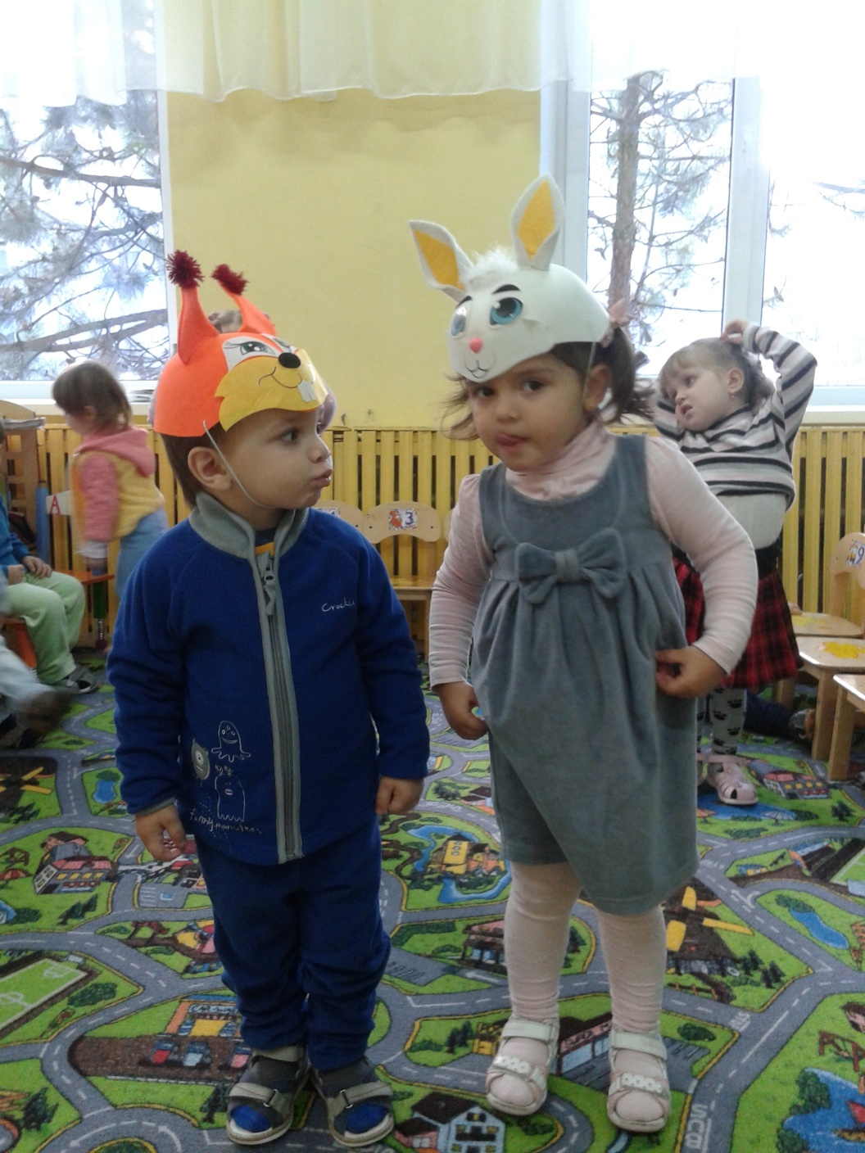
МЕТОДЫ РАБОТЫ С АВТОРСКОЙ СКАЗКОЙ:
1.ЧТЕНИЕ СКАЗКИ И ЕЁ АНАЛИЗ- РАЗБОР ВОСПИТАТЕЛЕМ.
2.ФОРМИРОВАНИЕ ЦЕЛЕЙ РАБОТЫ С ДЕТЬМИ.
3.ПОЭТАПНОЕ ПЛАНИРОВАНИЕ РАБОТЫ.
4.ИТОГ РАБОТЫ СО СКАЗКОЙ В ФОРМЕ ВЫСТАВОК, РИСУНКОВ, ПОКАЗ СПЕКТАКЛЕЙ И ДР.

Slide 6
Этапы работы со сказкой.
1 этап.
ПОЗНОВАТЕЛЬНО- МОТИВАЦИОННЫЙ
РЕЗУЛЬТАТ
Получение знаний о духовности и нравственности через сказки, рассказы.
Формирование интереса к данной литературе.
Дети получают первое представление о справедливости, преданности, чести.
Сказка настраивает ребёнка на сочувствие, сострадание.

Slide 7
2 этап.
Эмоционально- оценочный.
Результат.
Необходимо основное внимание воспитателя уделить формированию детьми своего личностного отношения к категории духовности и нравственности.
Иметь возможность реализовать свои знания в оценочных суждениях, выражающих отношение к семейным и духовным ценностям.

Slide 8
3 этап.
Деятельный.
Результат.
Предусматривает драматизирован-ное изображение событий в сказке.
Ребёнок входит в круг воображаемых обстоятельств.
Мысленно содействует героям произведения, переживает новые для него чувства.

Slide 9
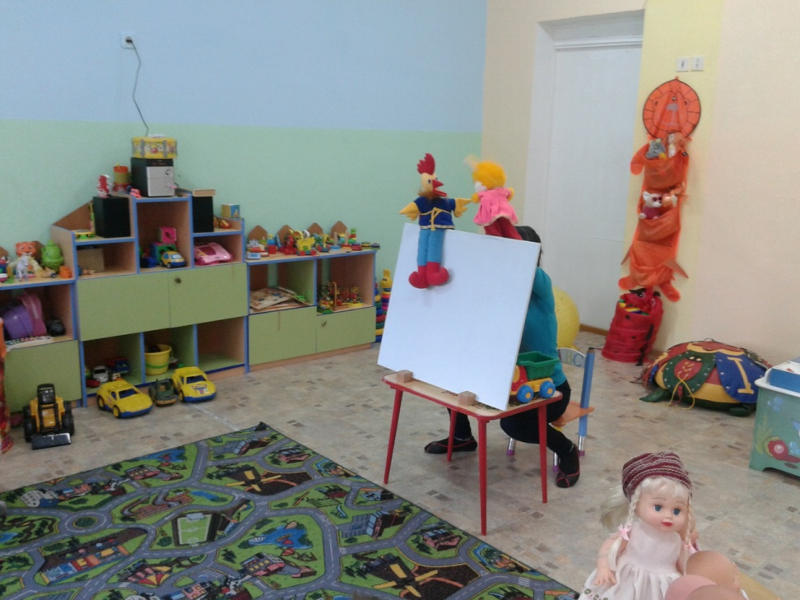
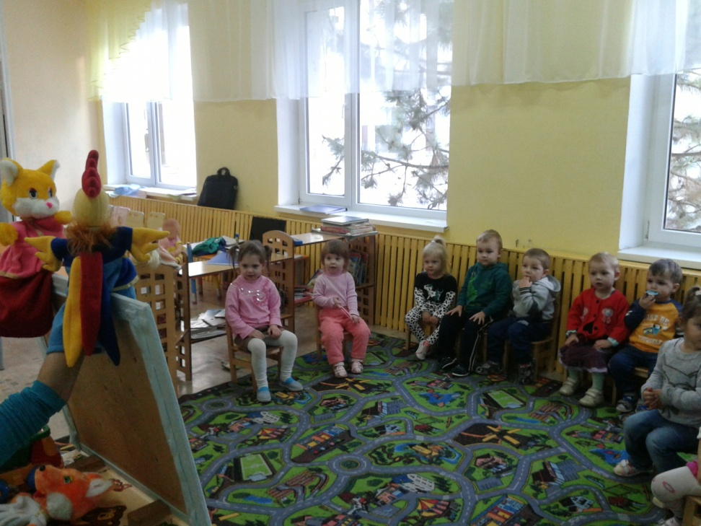
Кукольный театр
«Кот, петух и лиса».

Slide 10
Результаты работы:
Сопереживание и сочувствие.
Порядочность и совестливость.
Не злобность.
Развитие качеств, как, послушание, уважение старших, почитание родителей и других.

Slide 11

Спасибо за внимание.

